Slide 1
Lecture 3: Heuristic Inverse Kinematics
Manipulator Inverse Kinematics
ME77600 – Autumn 2025
Instructor: Daum Park
Notes:
ID=d924773e-9a16-4d6d-9803-8cb819e99682 Recipe=text_billboard Type=TextOnly Variant=0 FamilyID=AccentBoxWalbaum_Zero

Slide 2
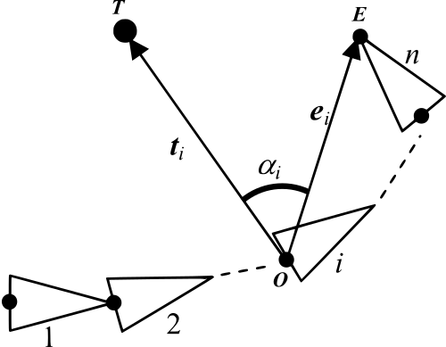
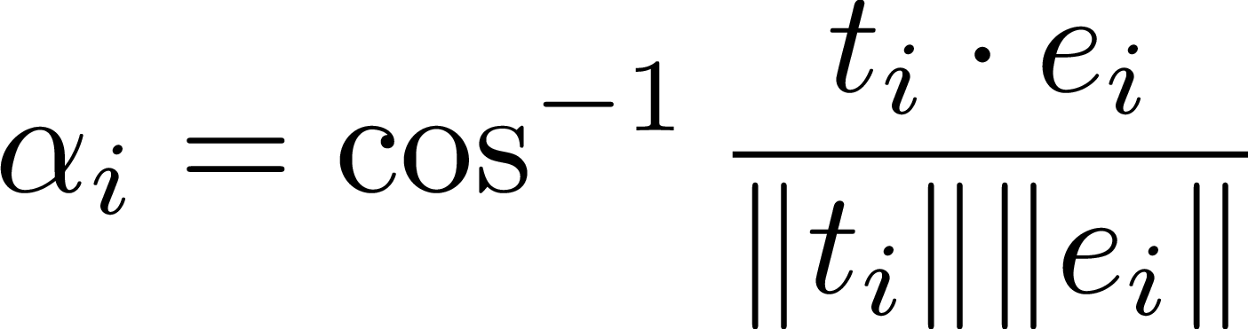
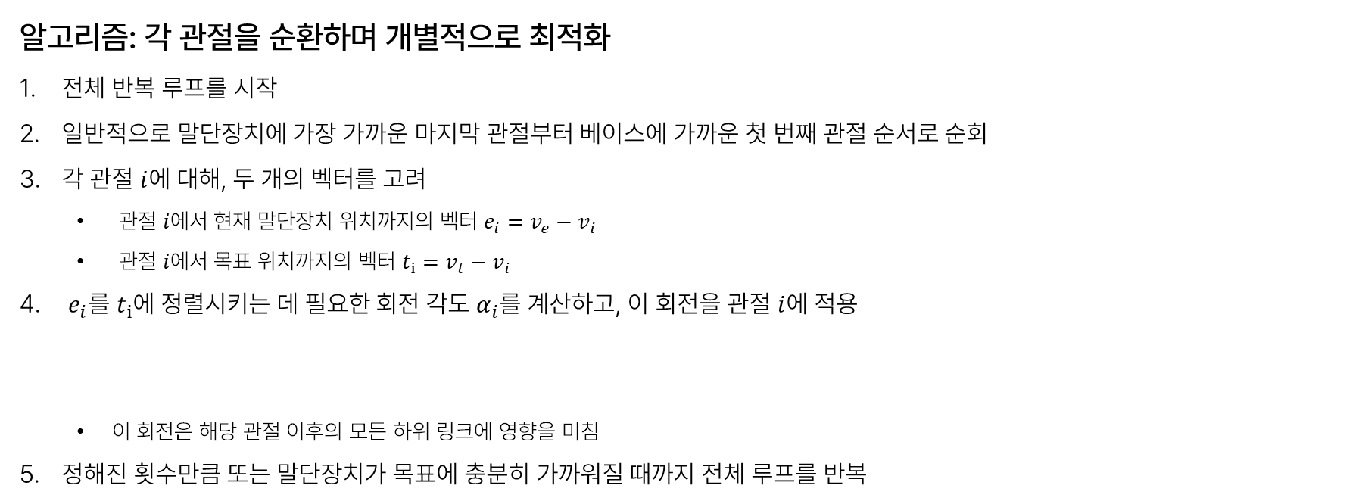
CCD (Cyclic Coordinate Descent)
알고리즘: 각 관절을 순환하며 개별적으로 최적화
전체 반복 루프를 시작
일반적으로 말단장치에 가장 가까운 마지막 관절부터 베이스에 가까운 첫 번째 관절 순서로 순회
각 관절 $i$에 대해, 두 개의 벡터를 고려
관절 $i$에서 현재 말단장치 위치까지의 벡터 $e_{i}=v_{e}−v_{i}$
관절 $i$에서 목표 위치까지의 벡터 $t_{i}=v_{t}−v_{i}$
$e_{i}$를 $t_{i}$에 정렬시키는 데 필요한 회전 각도 $α_{i}$를 계산하고, 이 회전을 관절 $i$에 적용
이 회전은 해당 관절 이후의 모든 하위 링크에 영향을 미침
정해진 횟수만큼 또는 말단장치가 목표에 충분히 가까워질 때까지 전체 루프를 반복

Slide 3
CCD (Cyclic Coordinate Descent)
장점
구현이 간단함
계산이 빠름
관절 회전 제한을 쉽게 통합할 수 있어, hinge 관절과 같이 제약이 있는 관절에 FABRIK보다 더 적합
단점
한 번에 하나의 관절만 최적화하는 ‘탐욕적인(greedy)’ 알고리즘이기 때문에, 전역적인 해가 존재함에도 불구하고 단일 관절의 회전만으로는 더 이상 오차를 줄일 수 없는 지역 최솟값에 쉽게 빠질 수 있음
긴 체인의 경우 말단장치에 가까운 관절들에 큰 회전을 유발하는 경향이 있어, 부자연스럽거나 말려 들어가는 듯한 자세를 만들 수 있음

Slide 4
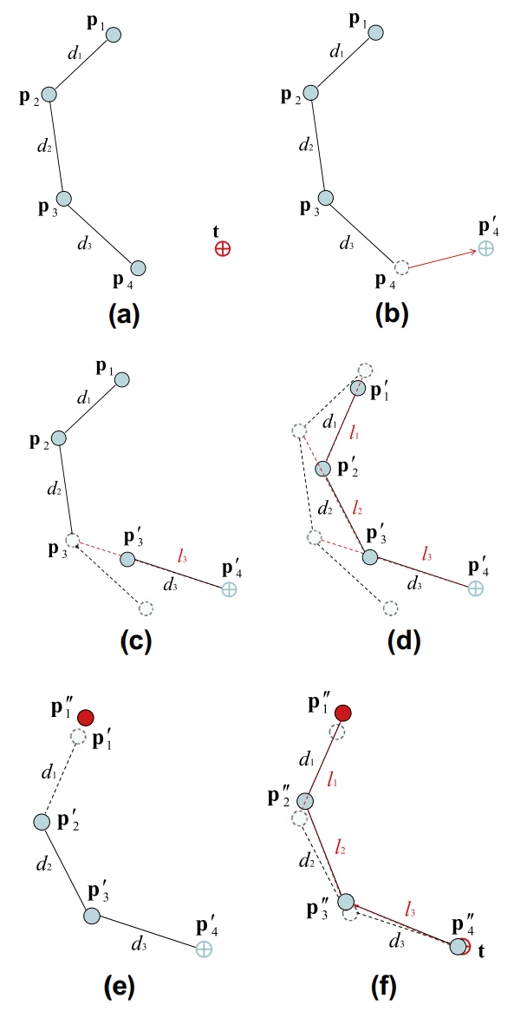
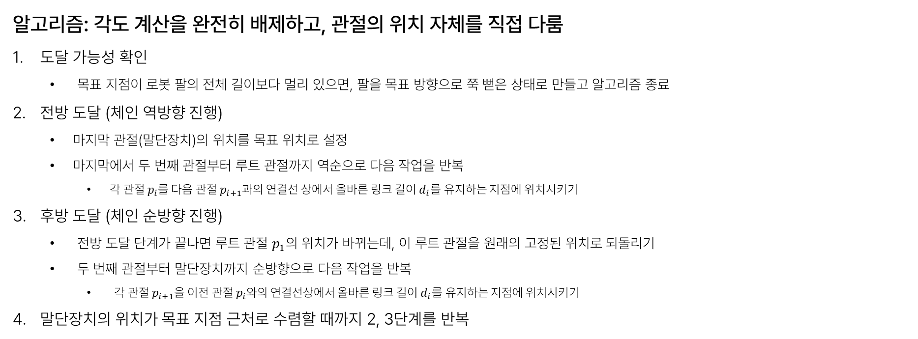
FABRIK (Forward And Backward Reaching Inverse Kinematics)
알고리즘: 각도 계산을 완전히 배제하고, 관절의 위치 자체를 직접 다룸
도달 가능성 확인
목표 지점이 로봇 팔의 전체 길이보다 멀리 있으면, 팔을 목표 방향으로 쭉 뻗은 상태로 만들고 알고리즘 종료
전방 도달 (체인 역방향 진행)
마지막 관절(말단장치)의 위치를 목표 위치로 설정
마지막에서 두 번째 관절부터 루트 관절까지 역순으로 다음 작업을 반복
각 관절 $p_{i}$를 다음 관절 $p_{i+1}$과의 연결선 상에서 올바른 링크 길이 $d_{i}$를 유지하는 지점에 위치시키기
후방 도달 (체인 순방향 진행)
전방 도달 단계가 끝나면 루트 관절 $p_{1}$의 위치가 바뀌는데, 이 루트 관절을 원래의 고정된 위치로 되돌리기
두 번째 관절부터 말단장치까지 순방향으로 다음 작업을 반복
각 관절 $p_{i+1}$을 이전 관절 $p_{i}$와의 연결선상에서 올바른 링크 길이 $d_{i}$를 유지하는 지점에 위치시키기
말단장치의 위치가 목표 지점 근처로 수렴할 때까지 2, 3단계를 반복

Slide 5
FABRIK (Forward And Backward Reaching Inverse Kinematics)
장점
삼각함수나 행렬 연산 없이 벡터 연산만으로 작동하므로 매우 빠름
적은 반복 횟수로 빠르게 수렴
CCD에 비해 더 자연스럽고 덜 뒤틀린 자세를 생성하는 경향이 있음
여러 개의 말단 장치를 가진 체인이나 닫힌 루프 구조에도 확장 가능
단점
기본 알고리즘은 hinge 관절과 같은 회전 제약을 본질적으로 다루지 못하며, ball-socket 타입의 관절에 더 적합
회전 제약을 다루기 위해서는 별도의 복잡한 확장이 필요

Slide 6
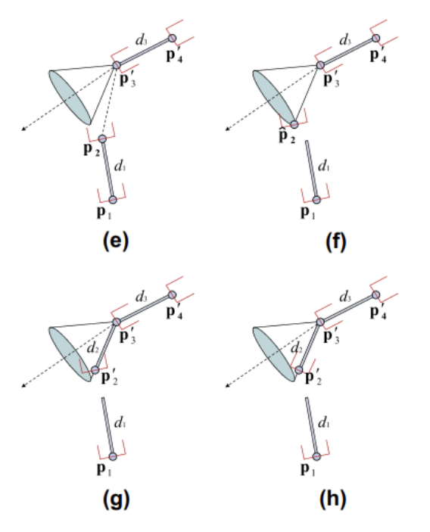
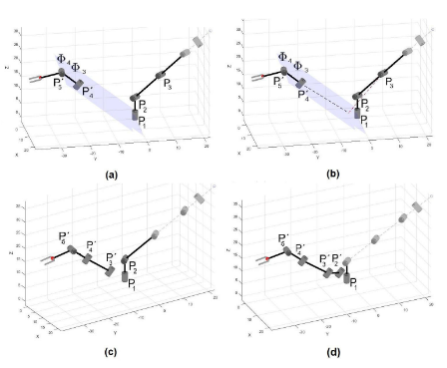
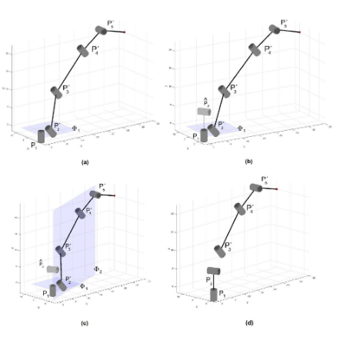
Conclusion
CCD vs. FABRIK: 작동 공간에서의 차이
CCD는 각도를 직접 계산하며, FABRIK은 관절의 위치를 직접 찾음
즉, CCD는 configuration space, FABRIK은 Cartesian space에서 작동
CCD는 각도를 직접 다루므로 각도 기반의 관절 제한을 적용하기 자연스러움
FABRIK은 위치를 직접 다루므로 삼각함수 계산이 없어 매우 빠르고 위치적으로 부드러운 경로를 만들지만, 회전 제약은 핵심 알고리즘 위에 추가적으로 구현해야 하는 비자명한 기하학적 문제가 됨

